Slide 1

INTEL EDGE AI SW 8th
RT-CAN Gateway System
Nucleo-F429ZI
조민재
윤찬민
나지훈

Slide 2
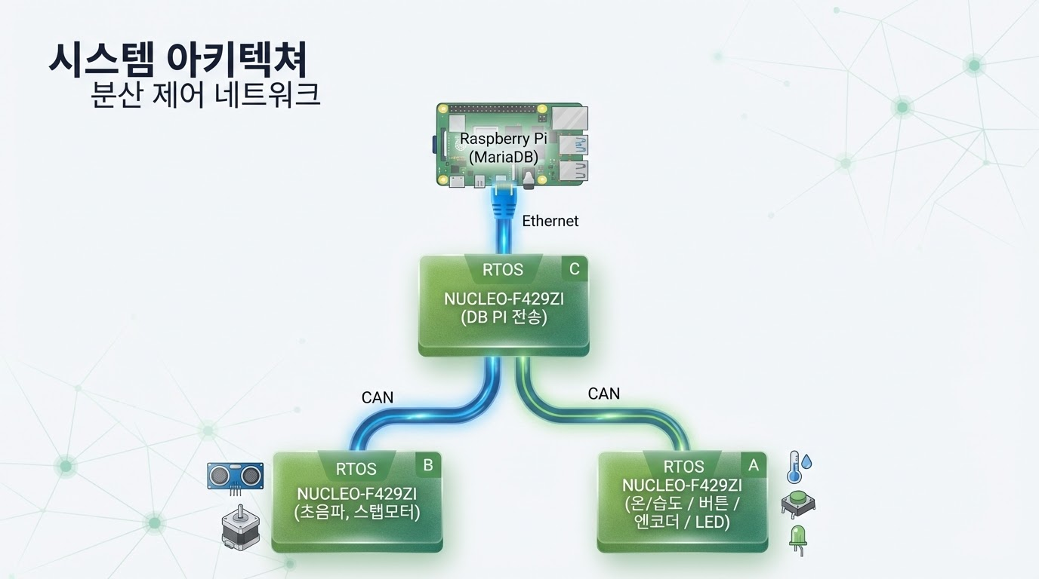

Slide 3
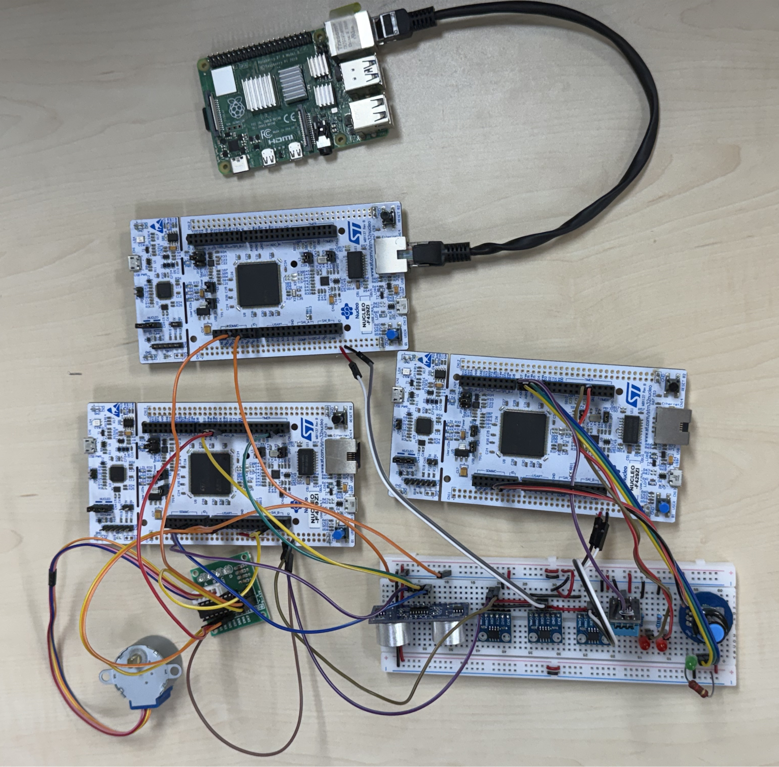
HW-BOM
No. | 품명 | 규격 | 수량
1 | 라즈베리파이 4B | 4GB | 1개
2 | STM32 | NUCLEO-F429ZI | 3개
3 | HC-SR04 | 초음파센서 | 1개
4 | 28BYJ-48 | 스텝모터 | 1개
5 | SN65HVD230 | CAN 트랜시버 | 3개
6 | EC11 | 로터리 엔코더 | 1개
7 | DHT11 | 온습도 센서 | 1개
8 | LED | 초록색, 빨간색 | 개

Slide 4
INTEL EDGE AI SW 8th
FreeRTOS
Nucleo-F429ZI

Slide 5
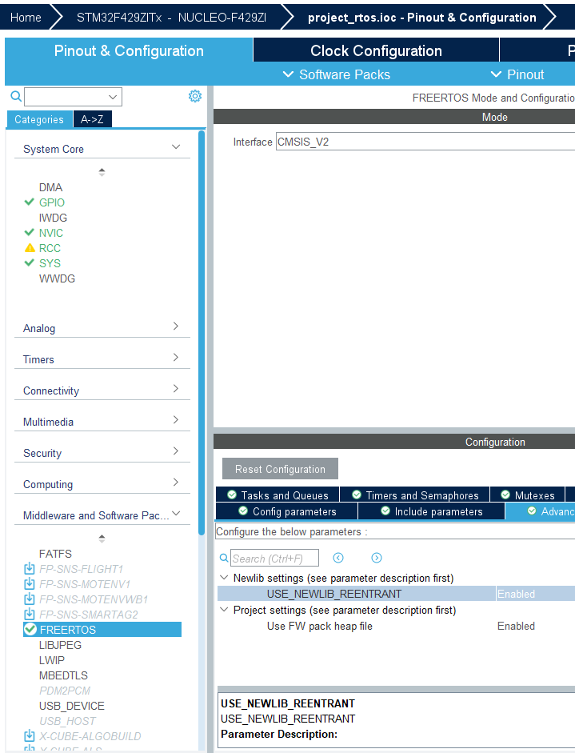
FreeRTOS
FREERTOS .ioc 설정
CMSIS는 Cortex Microcontroller Software Interface Standard의 약자로 ARM Cortex 시리즈끼리의 호환성 및 이식성 증대를 위해 ARM사에서 정한 소프트웨어를 말한다.
CMSIS_RTOS 는 ARM사에서 RTOS의 API를 추상화해서 RTOS의 종류가 달라져도 동일한 API로 사용할 수 있도록 제공되는 인터페이스이다.

Slide 6
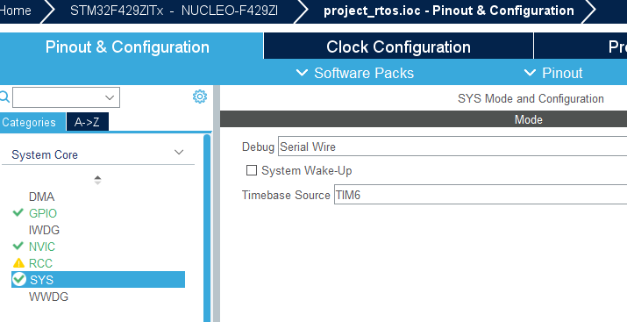
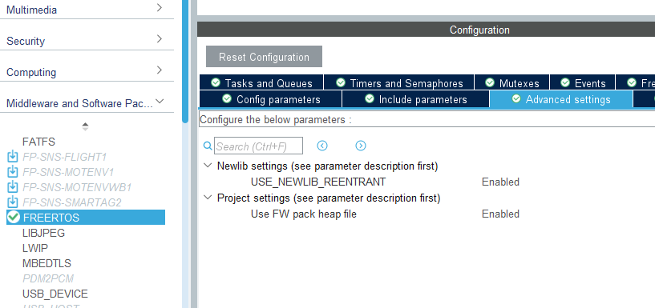
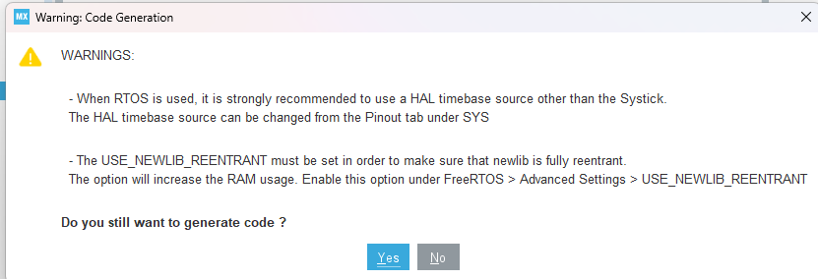
FreeRTOS
FREERTOS .ioc 설정

Slide 7
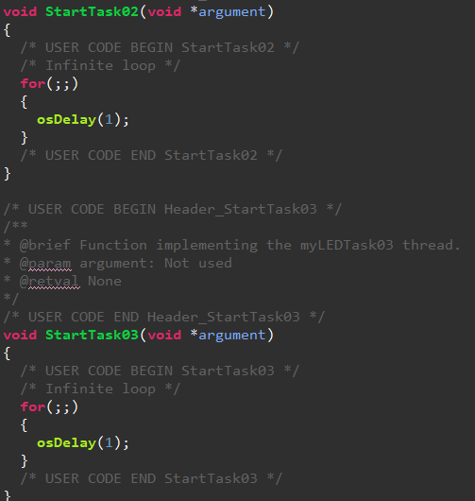
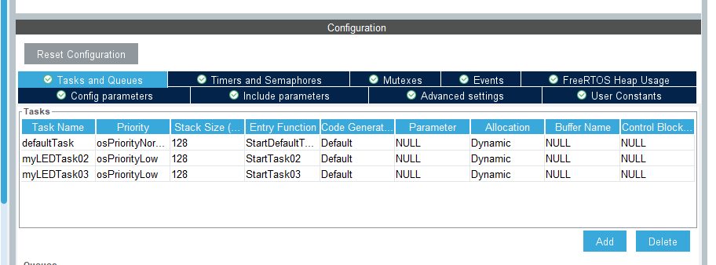
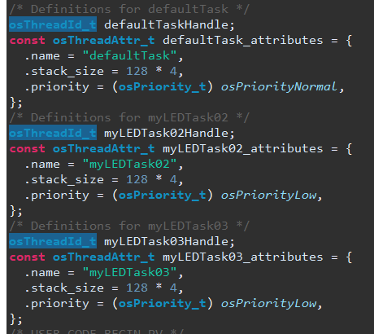
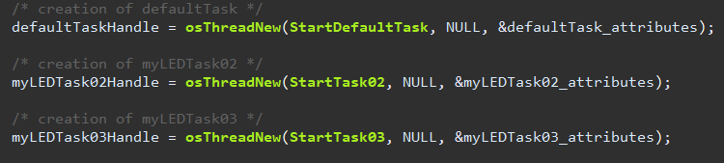
FreeRTOS
Task 추가
Task를 만들고 generate code 하면 다음과 같은 코드 생성됨

Slide 8
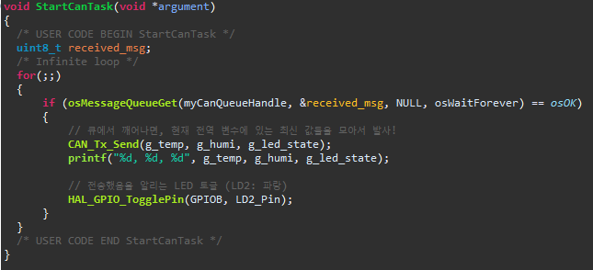
FreeRTOS
CAN 통신 Task

Slide 9
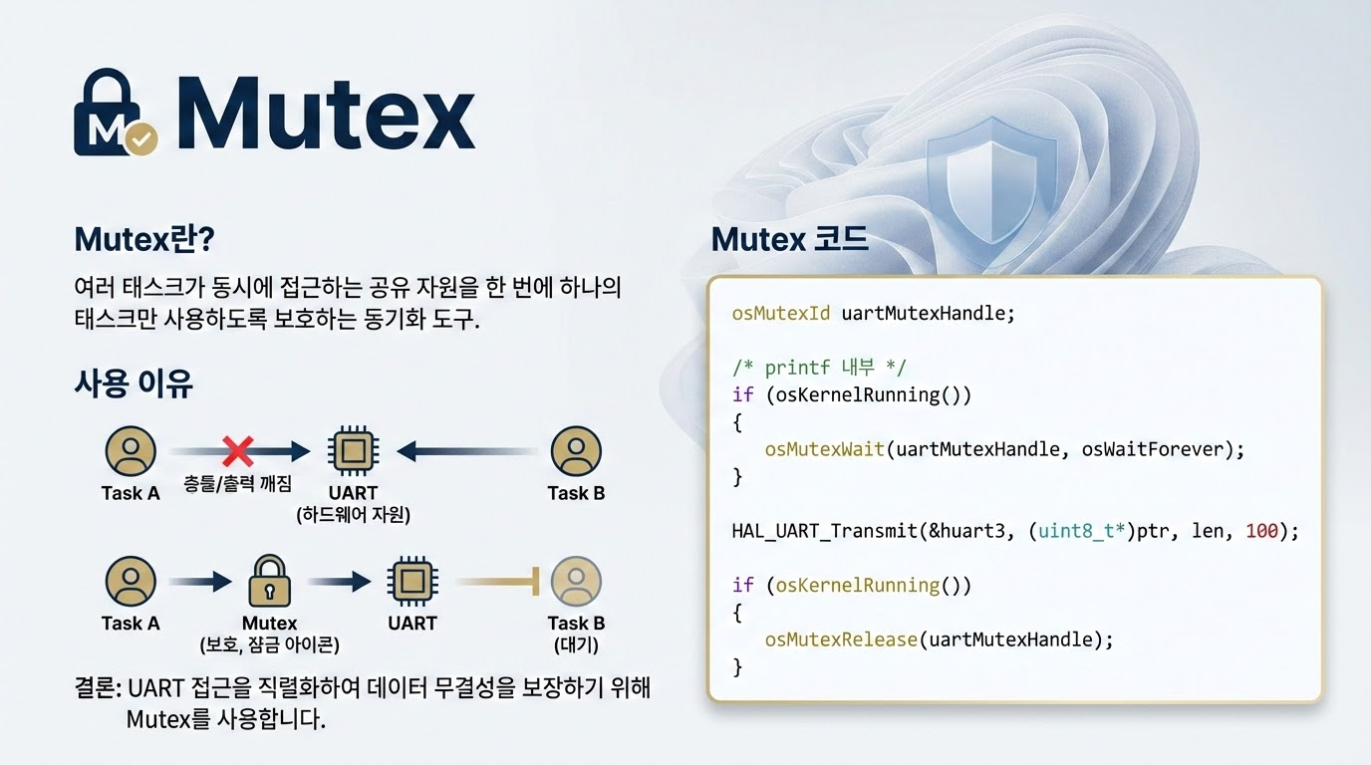

Slide 10
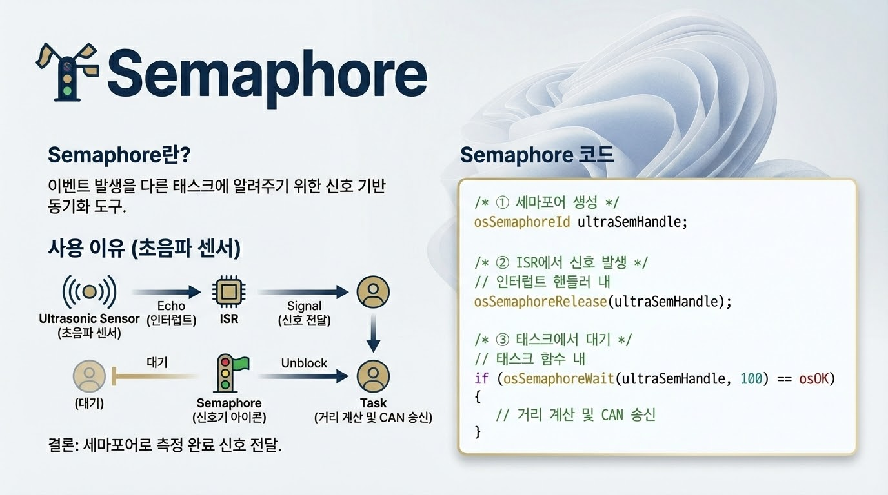
(이 프로젝트에서는 이벤트 신호로 사용)
-> 대기 중인 Task를 깨움.

Slide 11
INTEL EDGE AI SW 8th
CAN통신
Nucleo-F429ZI

Slide 12
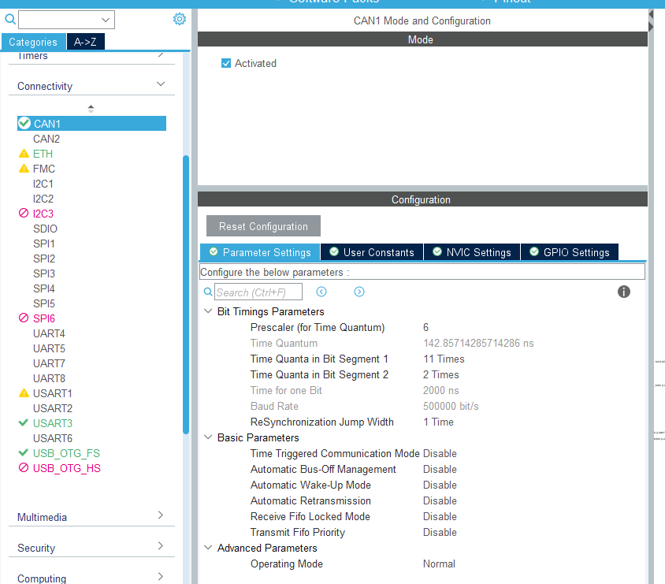
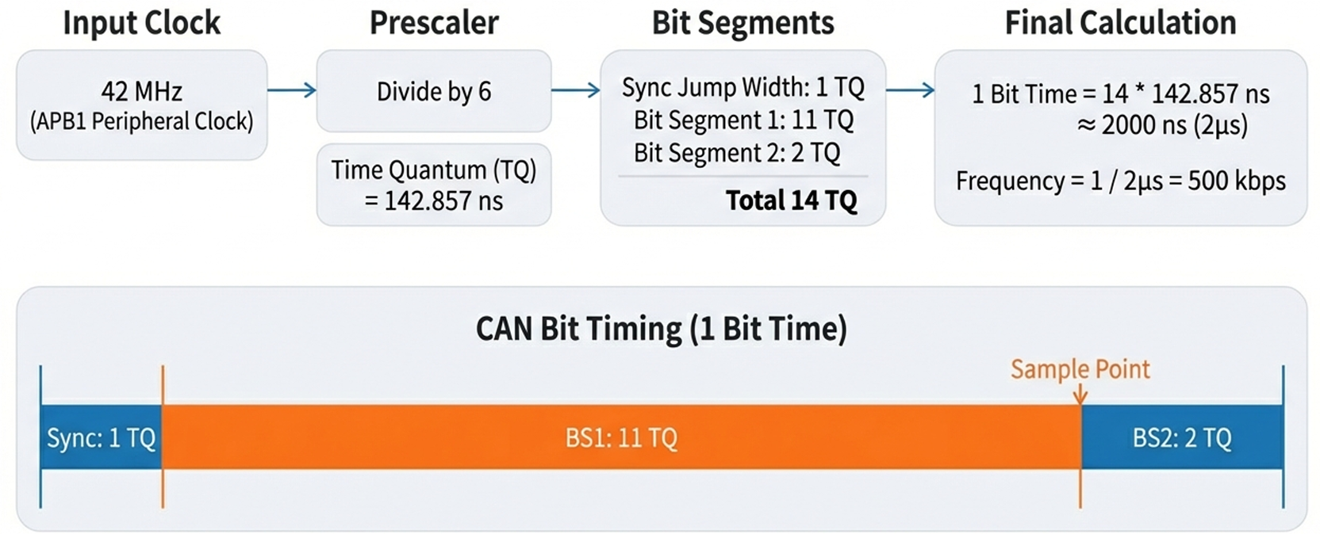
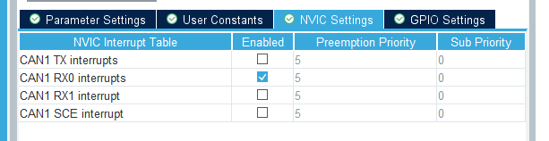
CAN 통신

Slide 13
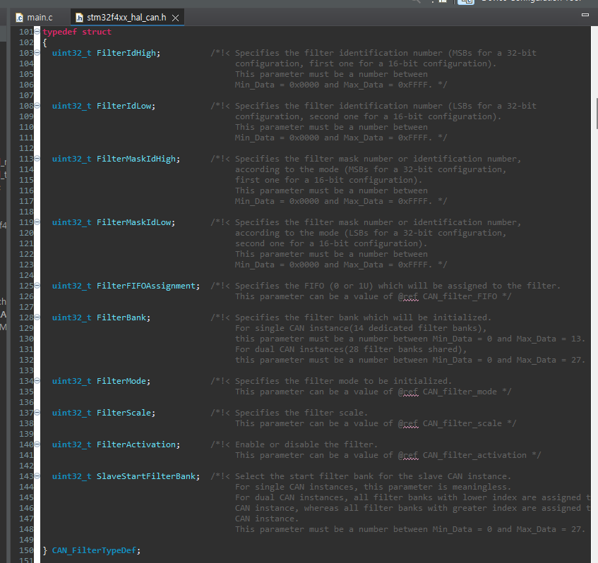
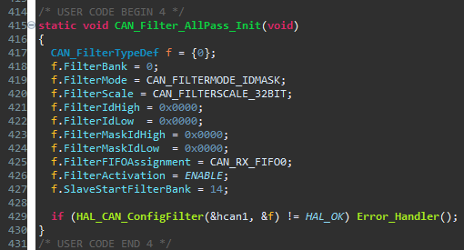
CAN 통신
함수 관련은 stm32f4xx_hal_can.h 에 참고하면된다.
CAN통신은 필터를 직접 코딩해주어야 한다!

Slide 14
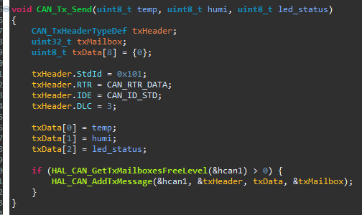
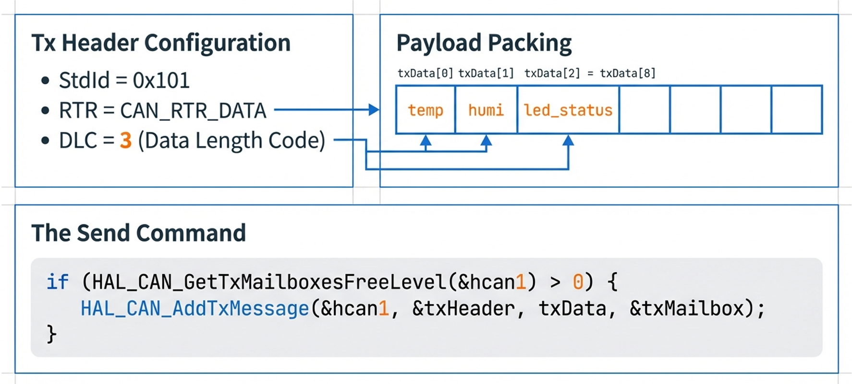
CAN 통신
프레임 패킹(Data Transmission)
CAN 보낼때 주소 등 작성해서 보낸다.

Slide 15
INTEL EDGE AI SW 8th
Switch / Routing
Nucleo-F429ZI

Slide 16
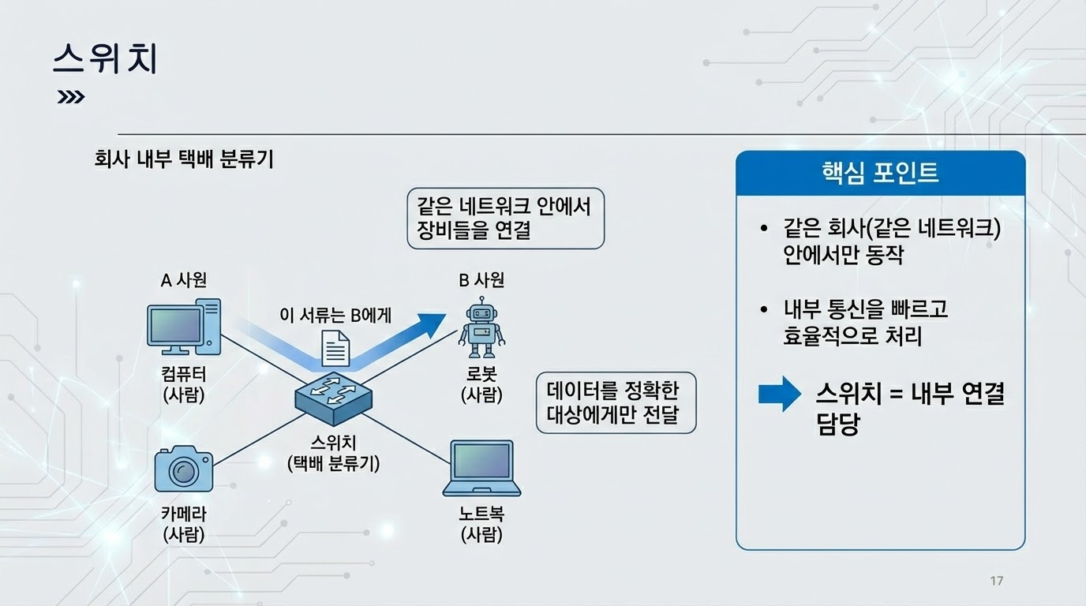

Slide 17
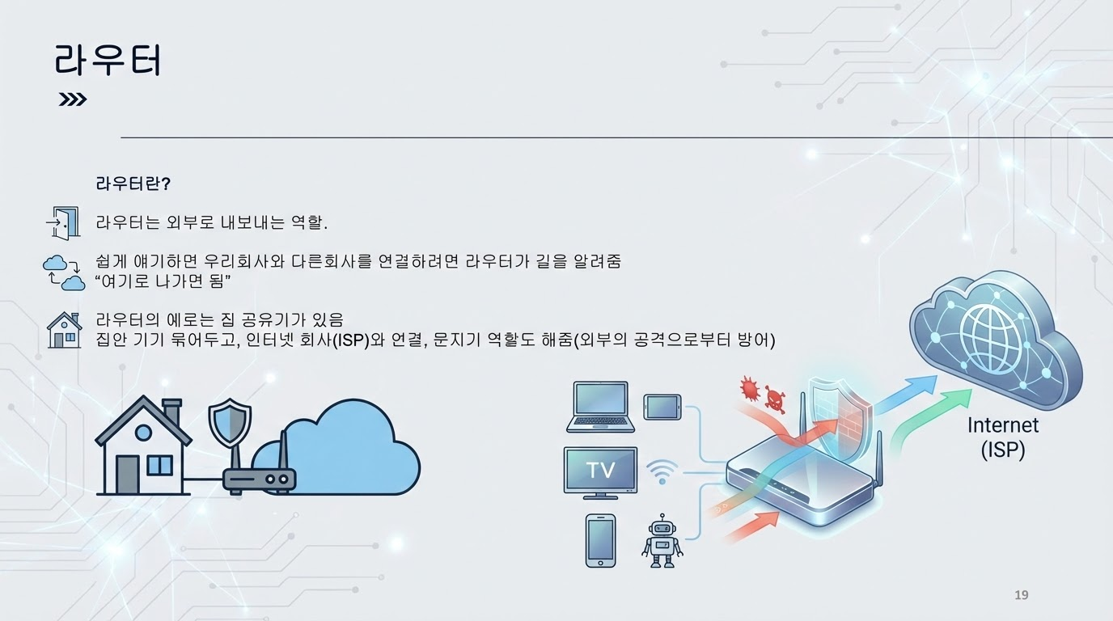

Slide 18
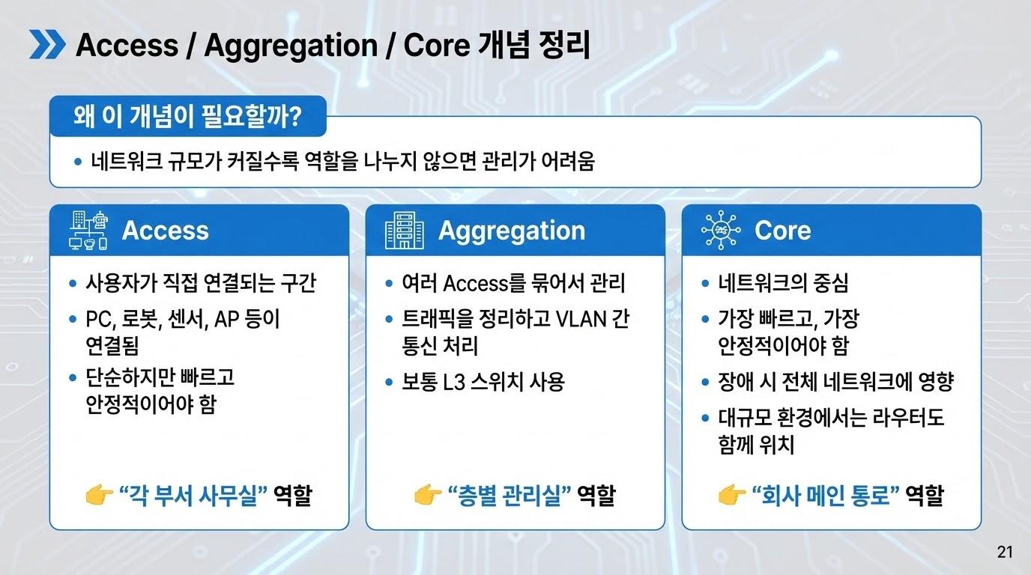

Slide 19
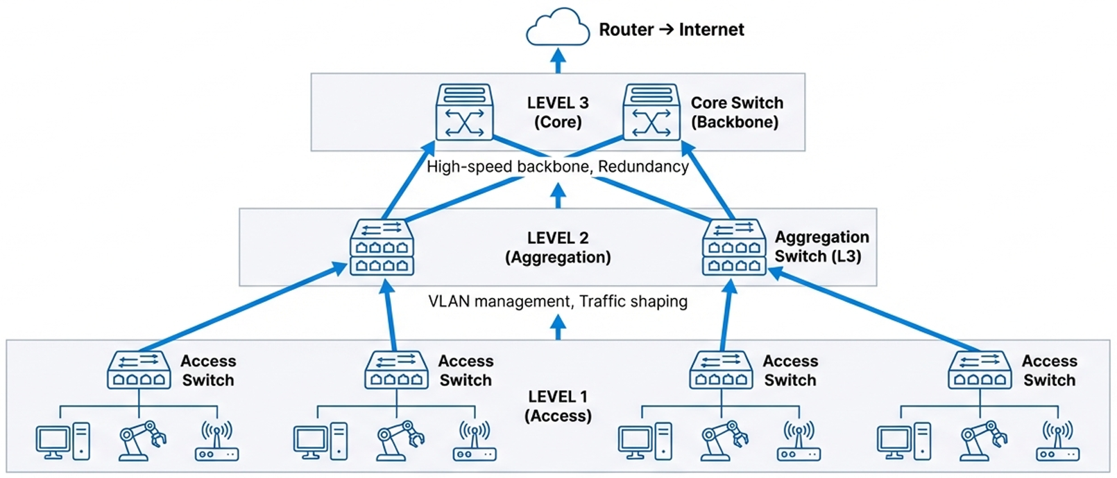
네트워크 토폴로지 계층

Slide 20

FreeRTOS
FREERTOS 설정

Slide 21
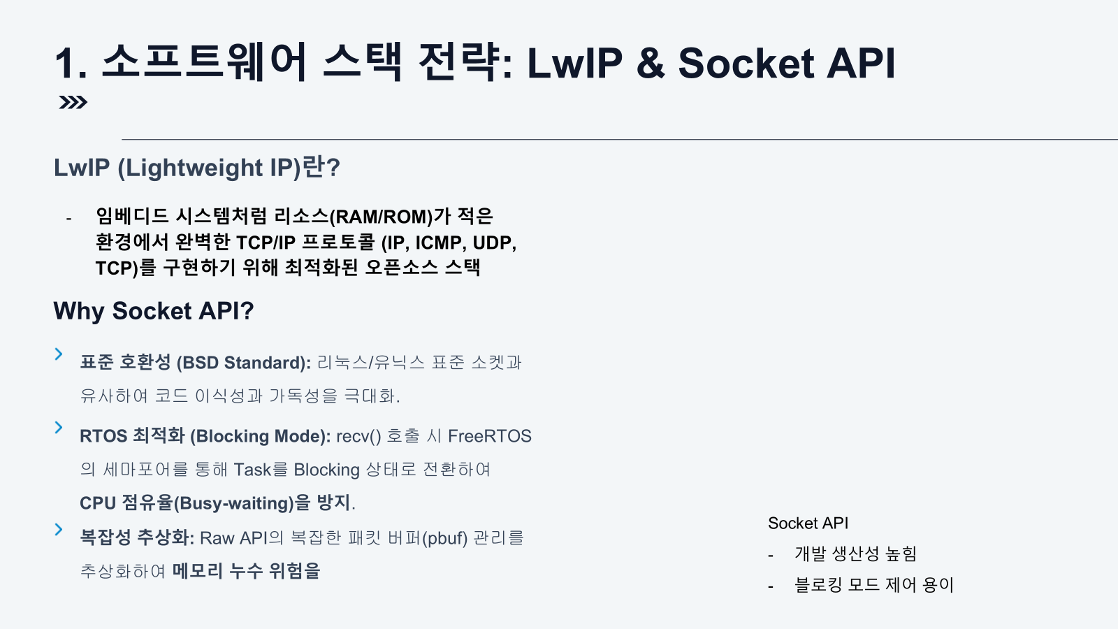

Slide 22
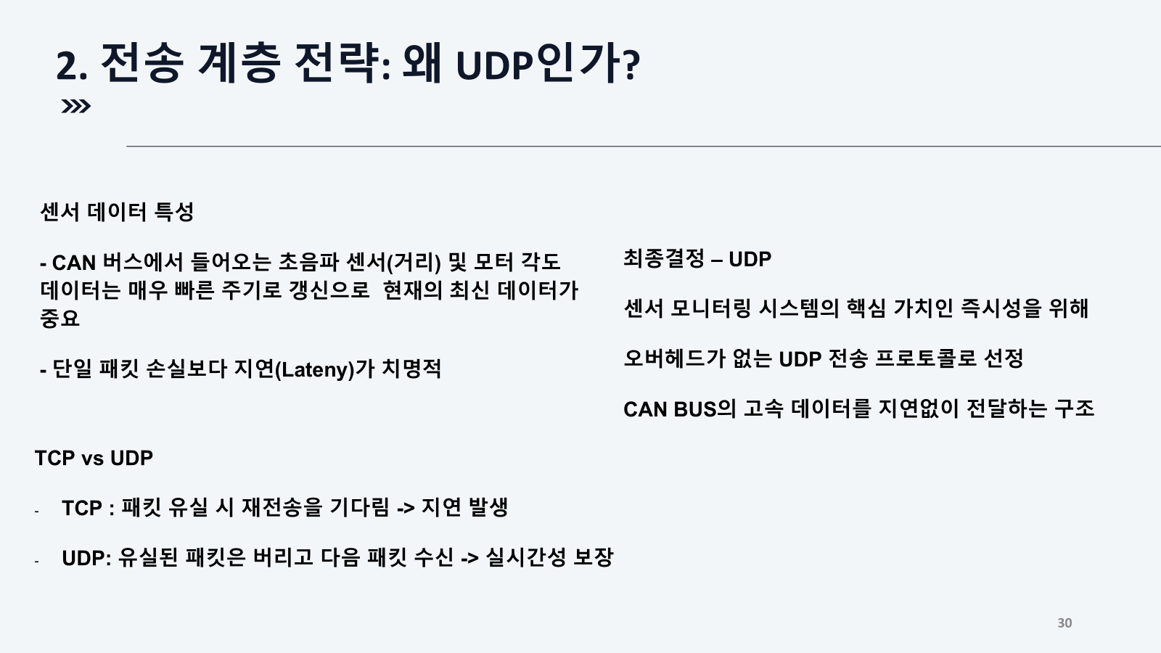

Slide 23
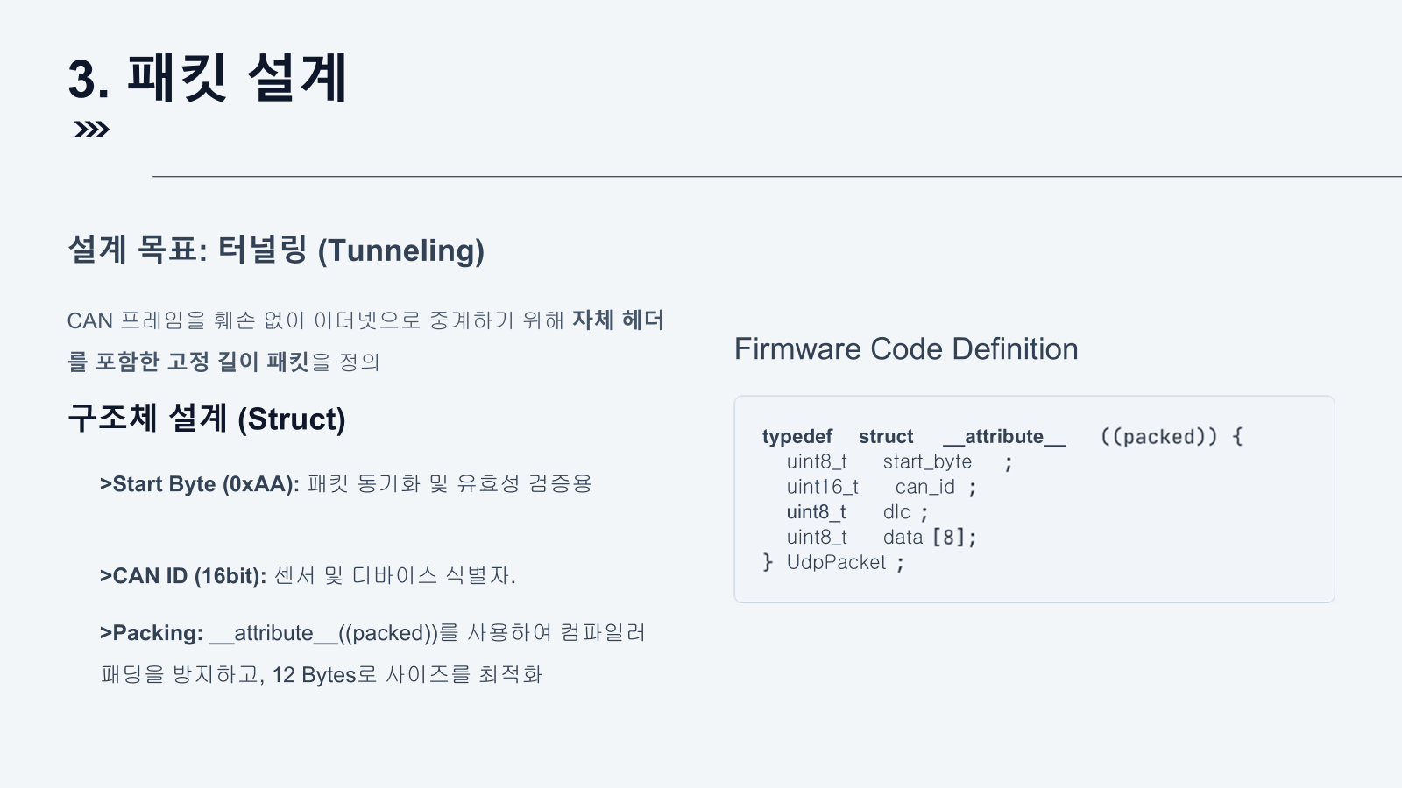

Slide 24
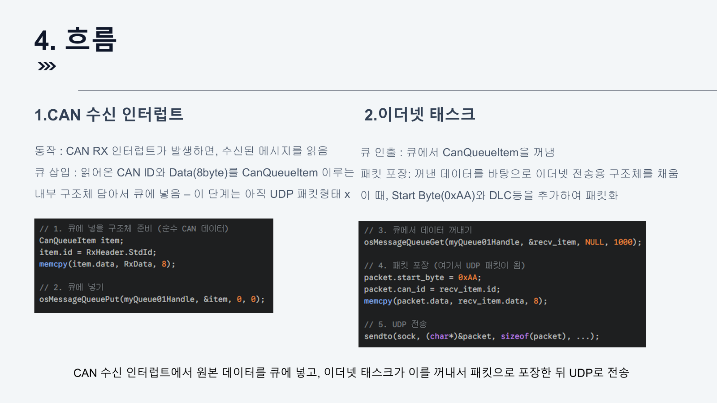

Slide 25
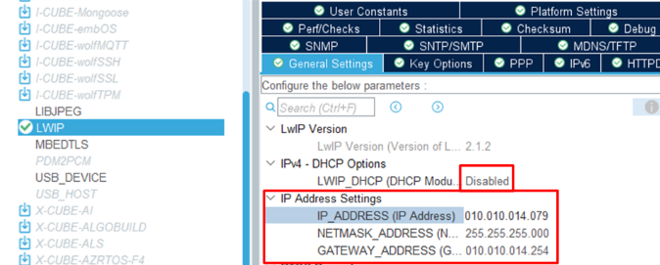
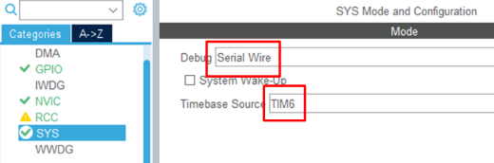
5. CubeMX 설정

Slide 26
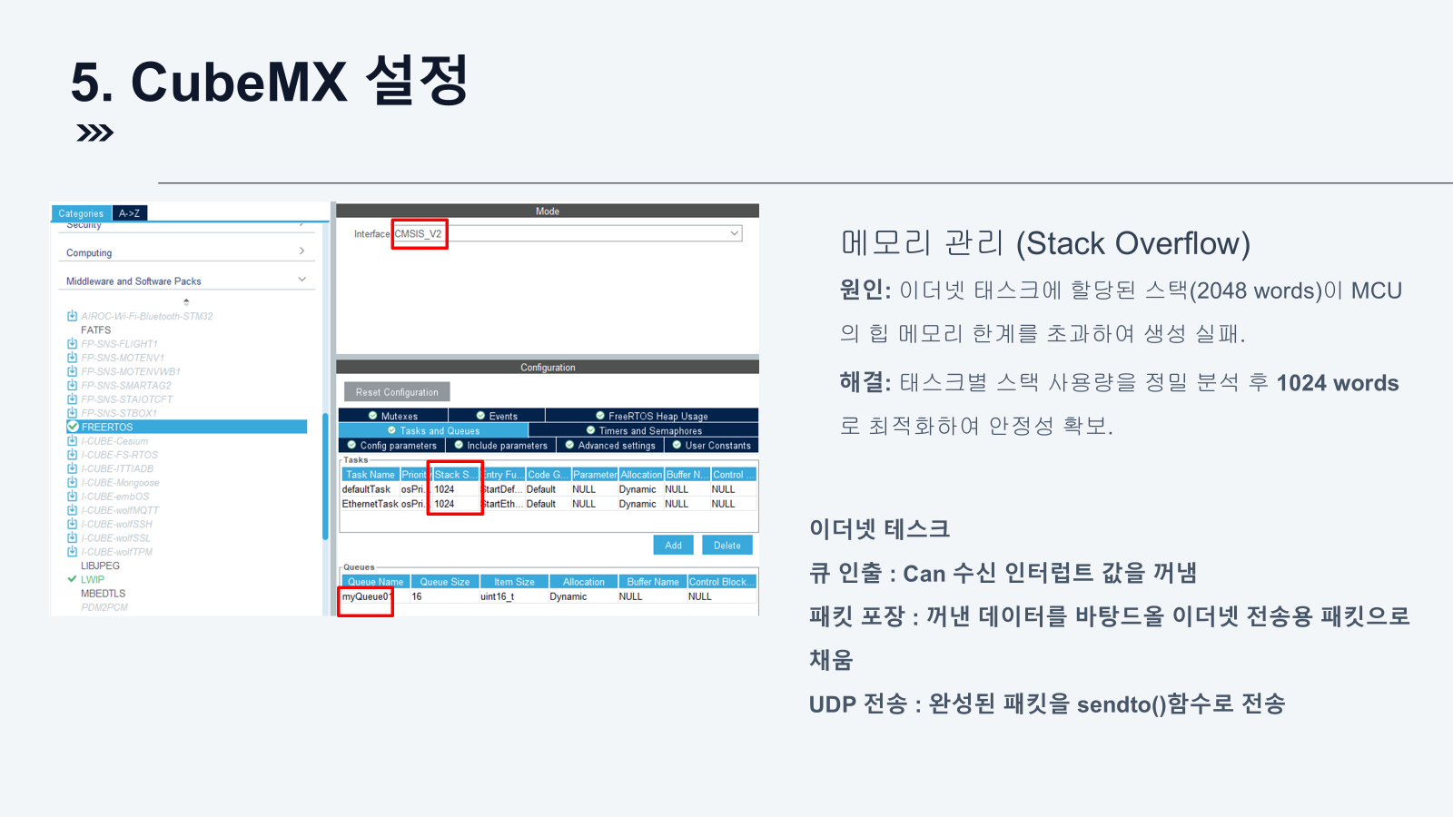

Slide 27
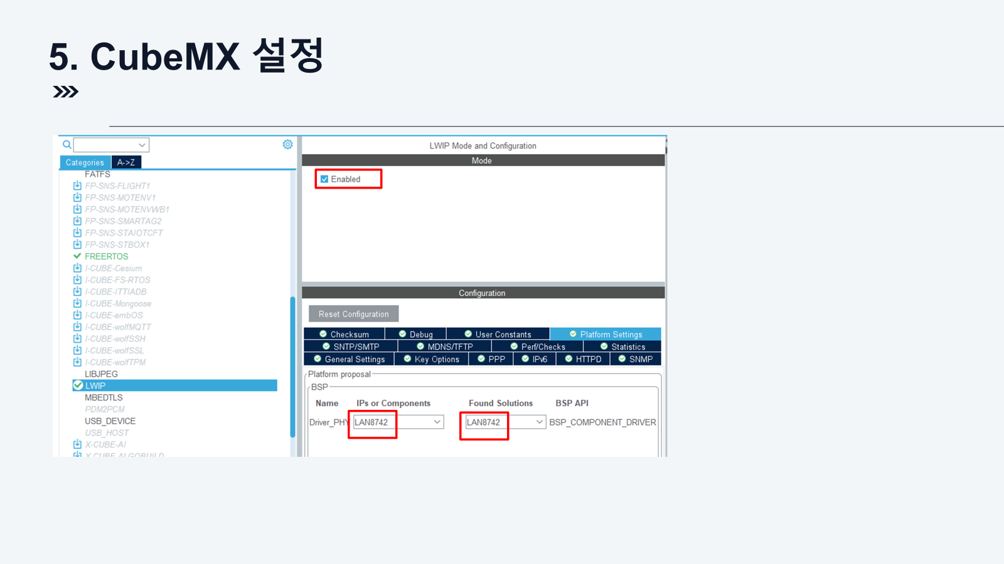

Slide 28
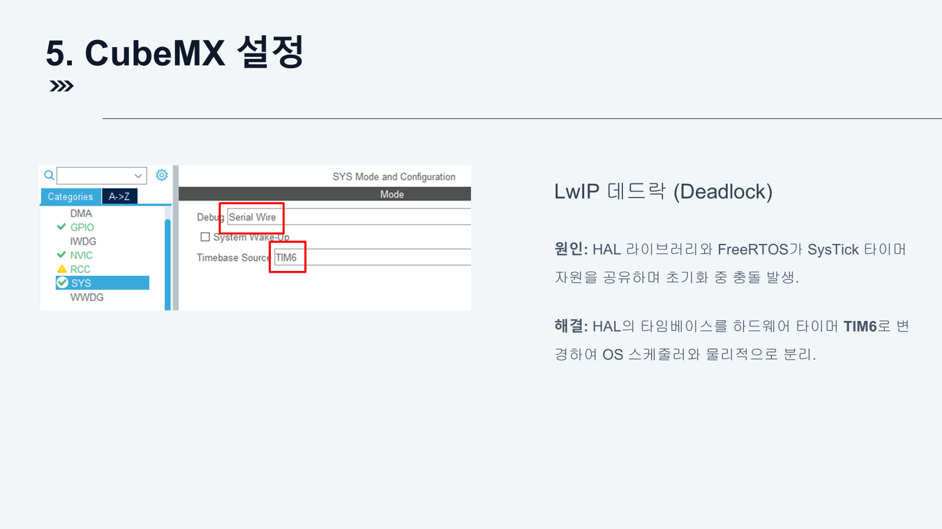

Slide 29
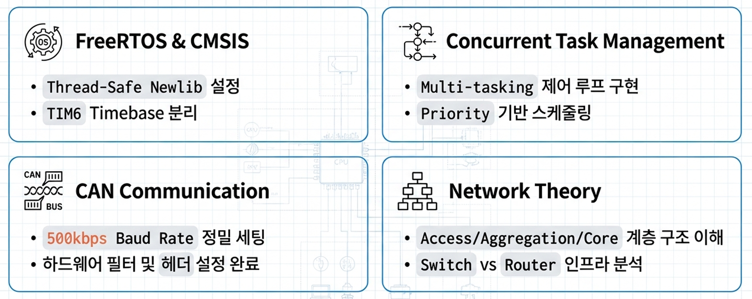
프로젝트 요약 및 기술적 성과

Slide 30
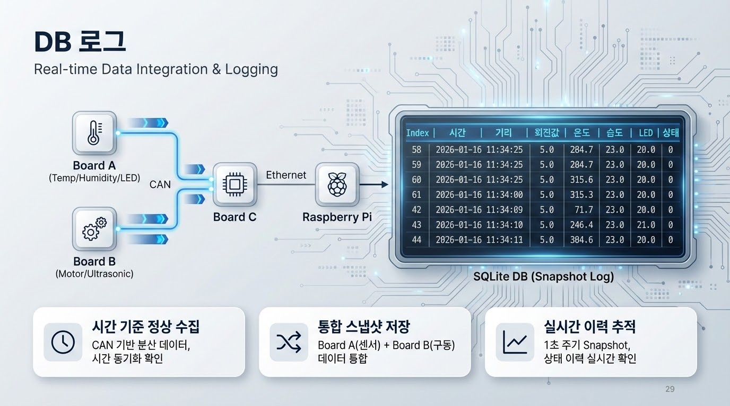

Slide 31

THANKS

